Slide 1
データ解析コンペティション 最終発表会
来店分析予測による地域性を考慮した
リスクマネージメントの提案
チーム葛飾
発表者：黒木裕鷹, 小坪琢人
河合未夢, 稗田尚哉 , 塩濱敬之, 佐藤寛之
Notes:
これよりチーム葛飾の発表を始めます。私たちのチームでは「来店分析予測による地域性を考慮したリスクマネージメントの提案」を行います。

Slide 2
分析背景
美容業界の課題
経費：テナント, 仕入れ, 設備, 光熱費, 人件費
人件費の占める割合は40%ともいわれている
適切な人数のスタッフによるシフト管理が望まれる
短期, 中期の来店人数予測は重要な課題日次レベルの来店人数を分析する
Notes:
美容業界の主なコストは, テナント料, 仕入れ, 設備投資費, 光熱費、人件費となっています。
その中で、特に人件費の占める割合は40%とも言われており, 適切なスタッフ数によるシフト管理が必要となる.
シフト管理には短期、中期の来店人数予測は重要な課題であり、日次レベルでの来店人数を分析します。

Slide 3
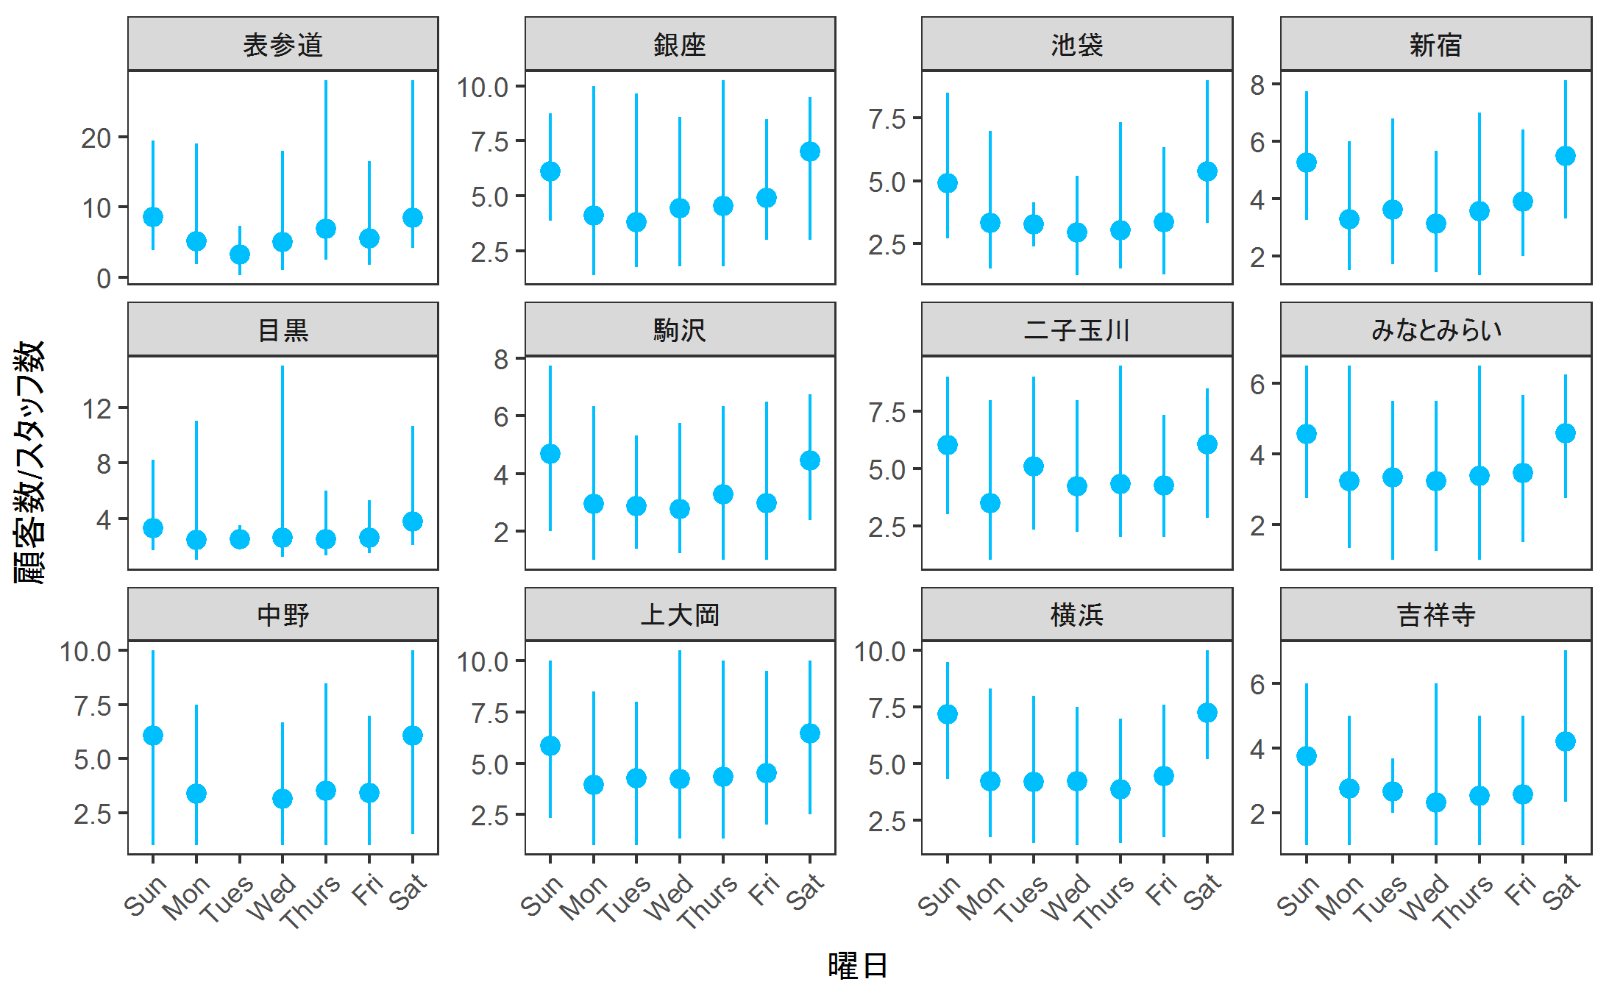

スタッフ稼働率
$$\frac{一日の来店人数}{一日の出勤スタッフ数}$$
Notes:
各店舗, 曜日ごとのスタッフの稼働率を表します。スタッフの稼働率は１日の来店人数を１日の出勤スタッフ数で割ったものです。 図中の青線は95%信頼区間を表し、青点が平均値を表します。平均値で見ると, 表参道店が高く, 吉祥寺店が低いことがわかる. 曜日ごとの稼働率がことなることから、より正確に必要なスタッフ数を考える必要があります。(より稼働率を高める伸び代が存在している？？)

Slide 4
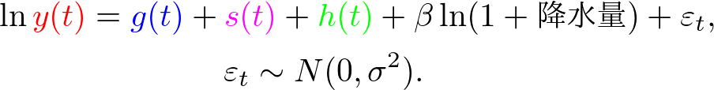
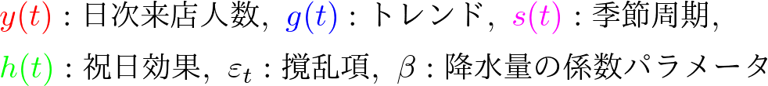
モデリング
ヘアサロン店の来店人数予測に関する統計モデルの提案
重回帰による要因の分解を行い, 来店人数の変動がどの要因に由来するか非線形回帰モデルで表す
Notes:
ヘアサロン店における来店人数予測に関する統計モデルを提案します。重回帰による要因の分解を行い、来店人数の変動がどの要因に由来するか非線形回帰モデルで表します
対数日時来店人数を, トレンド, 季節周期, 祝日効果, 降水量, を用いて表す. モデル式にノイズとして撹乱項を加える.
降水量において対数を取る理由は、降雨量よりも、降雨の有無が関係していると考えたからです。

Slide 5
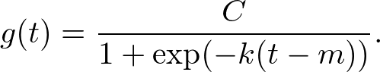
モデル式について
トレンドは成長, ベースラインを表すロジスティック関数 (Hutchinson(1978))を仮定する :
Notes:
モデル式におけるトレンドは成長, ベースラインを表すロジスティック関数を仮定する. 式中のCは成長上限を表し, kは成長率パラメータ, mはオフセットパラメータを表す. 指数部が0に近づくとき成長上限Cの値をとり、飽和成長に対応している。

Slide 6
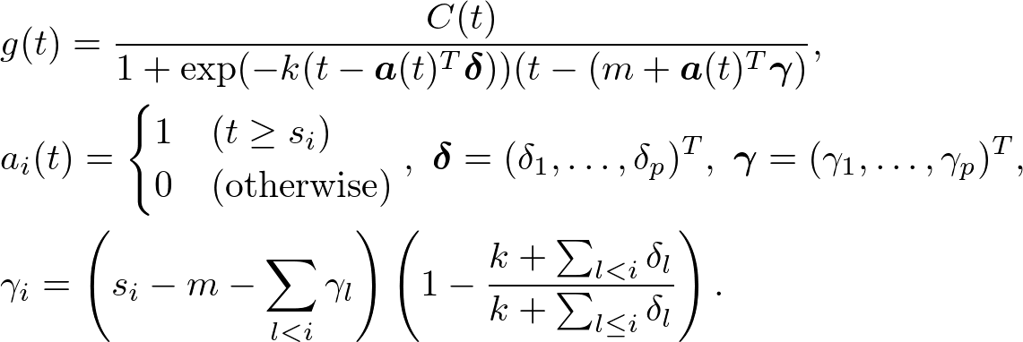
変化点モデル(ベースライントレンド)
変化点を として, 候補を多数用意する
変化パラメータ にスパース性を取り入れることで柔軟に変化点に対応できる
Taylor and Letham(2017)
Notes:
1つのロジスティック関数で表すのは現実的でないので、複数の変化点を導入する。変化点モデルについては、a_i(t)はtがある変化点のあとだと1となり, その前では0となることで, a(t),deltaの内積において、任意の実数のdelta_iを加算することができ、様々なトレンドをつかむことができる。

Slide 7
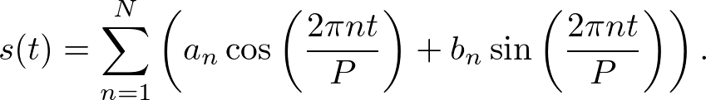
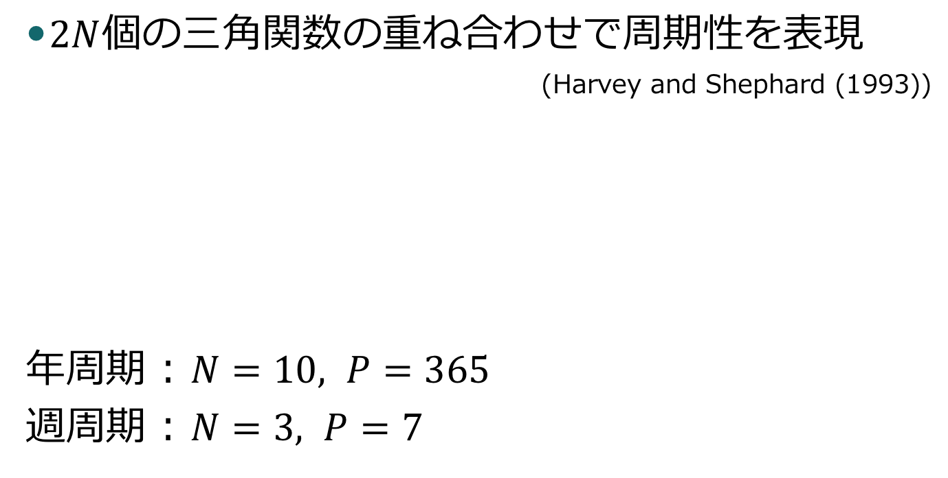
季節周期
$2N$個の三角関数の重ね合わせで周期性を表現 (Harvey and Shephard (1993))
年周期 : $N=10, P=365$
週周期 : $N=3, P=7$
Notes:
2N個の三角関数を重ね合わせることで周期性を表現する. 年周期には, n=10, p=365, 週周期にはn=3, p=7とする先行研究を元に設定した.

Slide 8
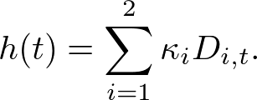
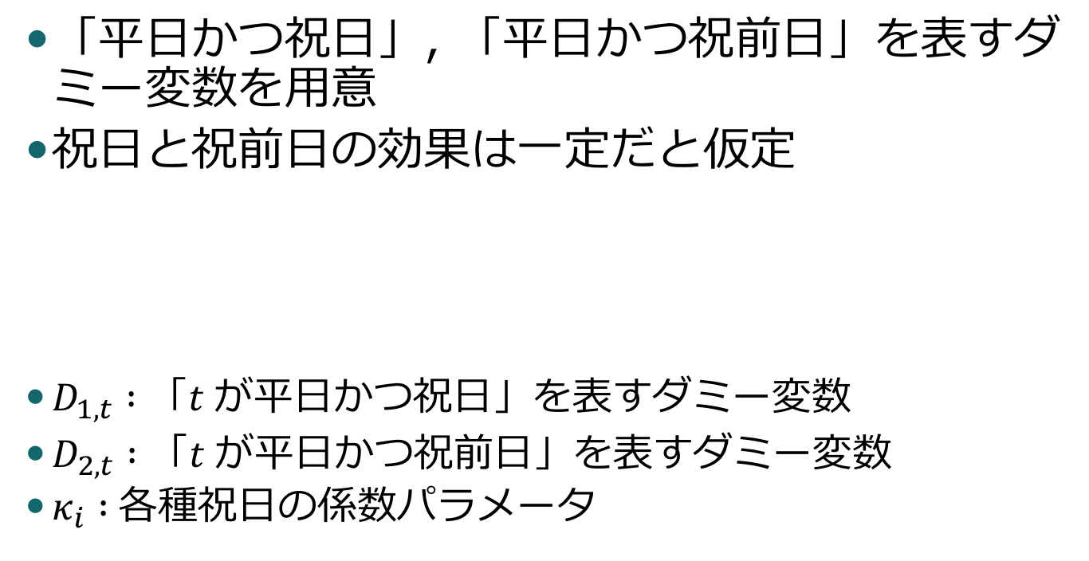
祝日効果
「平日かつ祝日」, 「平日かつ祝前日」を表すダミー変数を用意
祝日と祝前日の効果は一定だと仮定
$D_{1,t} :「t$が平日かつ祝日」を表すダミー変数
$D_{2,t} :「t$が平日かつ祝前日」を表すダミー変数
$κ_{i} :$各種祝日の係数パラメータ

Slide 9
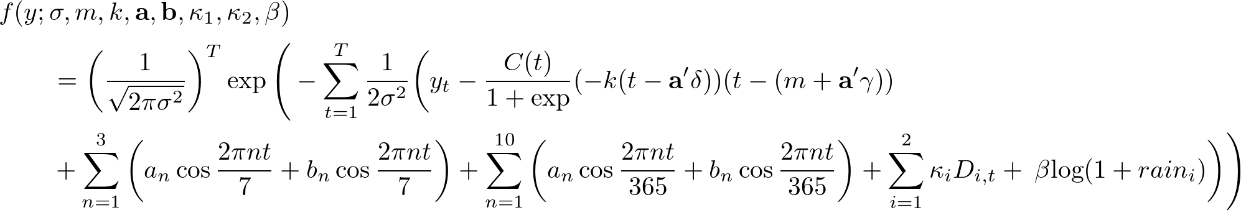
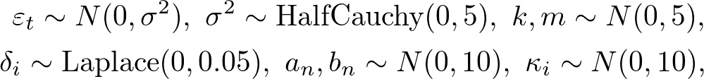
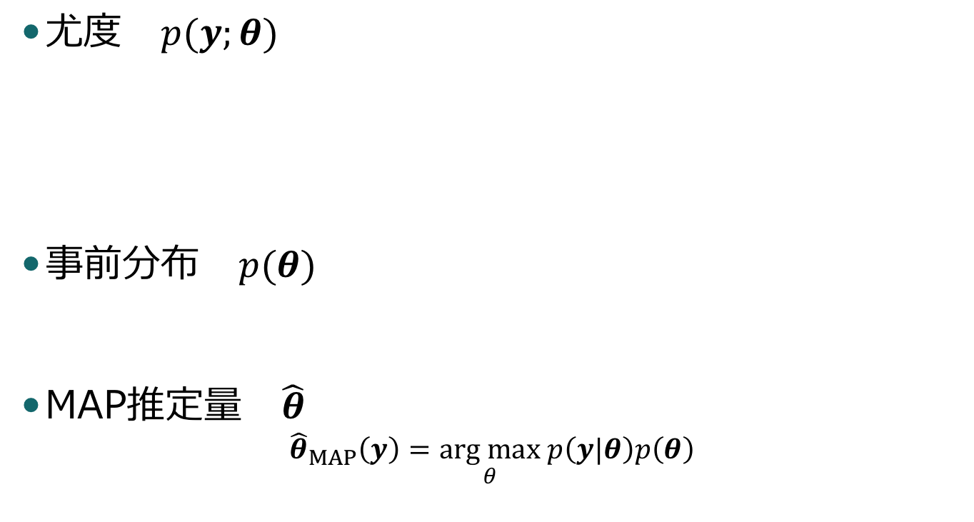
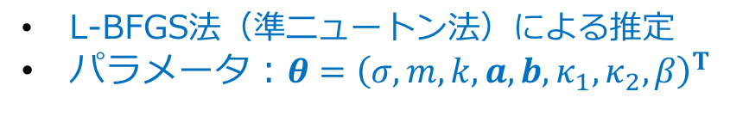
パラメータ推定
L-BFGS法（準ニュートン法）による推定
パラメ$ータ：θ={\left(σ, m, k, a, b, κ_{1}, κ_{2}, β\right)}^{T}$
尤度 $p(y;θ)$
事前分布 $p(θ)$
MAP推定量 $\hat{θ}$
$${\hat{θ}}_{MAP}\left(y\right)=\underset{θ}{arg max} p\left(y|θ\right)p\left(θ\right)$$

Slide 10
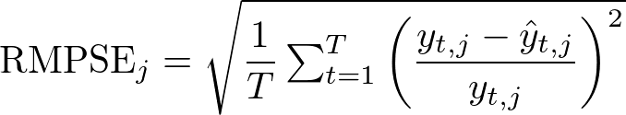
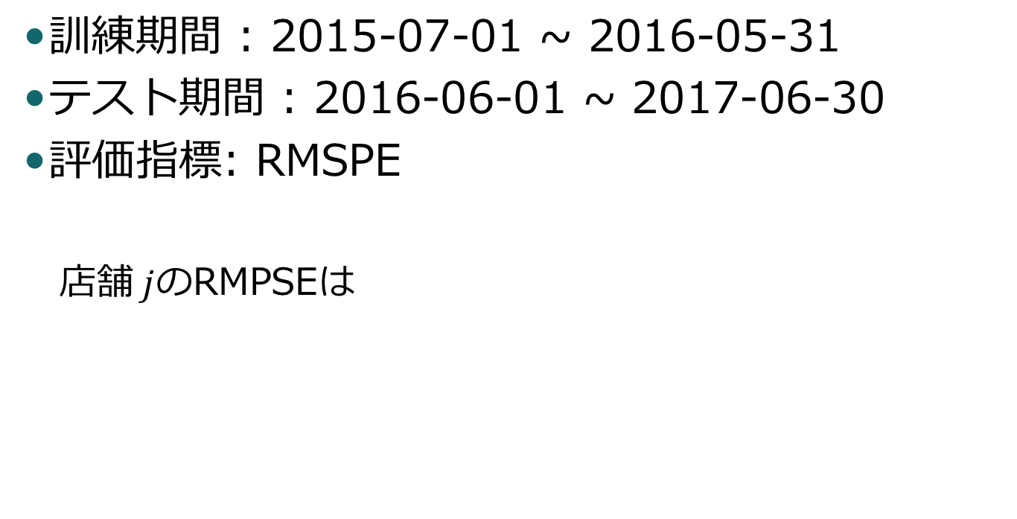
モデル評価
訓練期間 : 2015-07-01 ~ 2016-05-31
テスト期間 : 2016-06-01 ~ 2017-06-30
評価指標: RMSPE
店舗$j$のRMPSEは

Slide 11
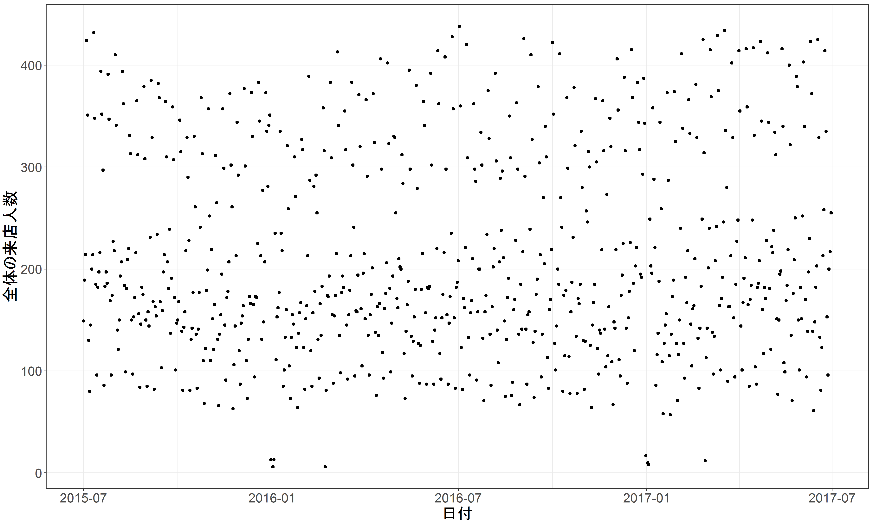
外部データ(降水量)
各店舗の降水量については気象庁HPより取得した日次累計降水量（新宿と横浜の平均値）を使用
全体の売上については新規店である中野店を除いて分析
年始など明らかな異常値を事前に取り除いた
Notes:
場所

Slide 12
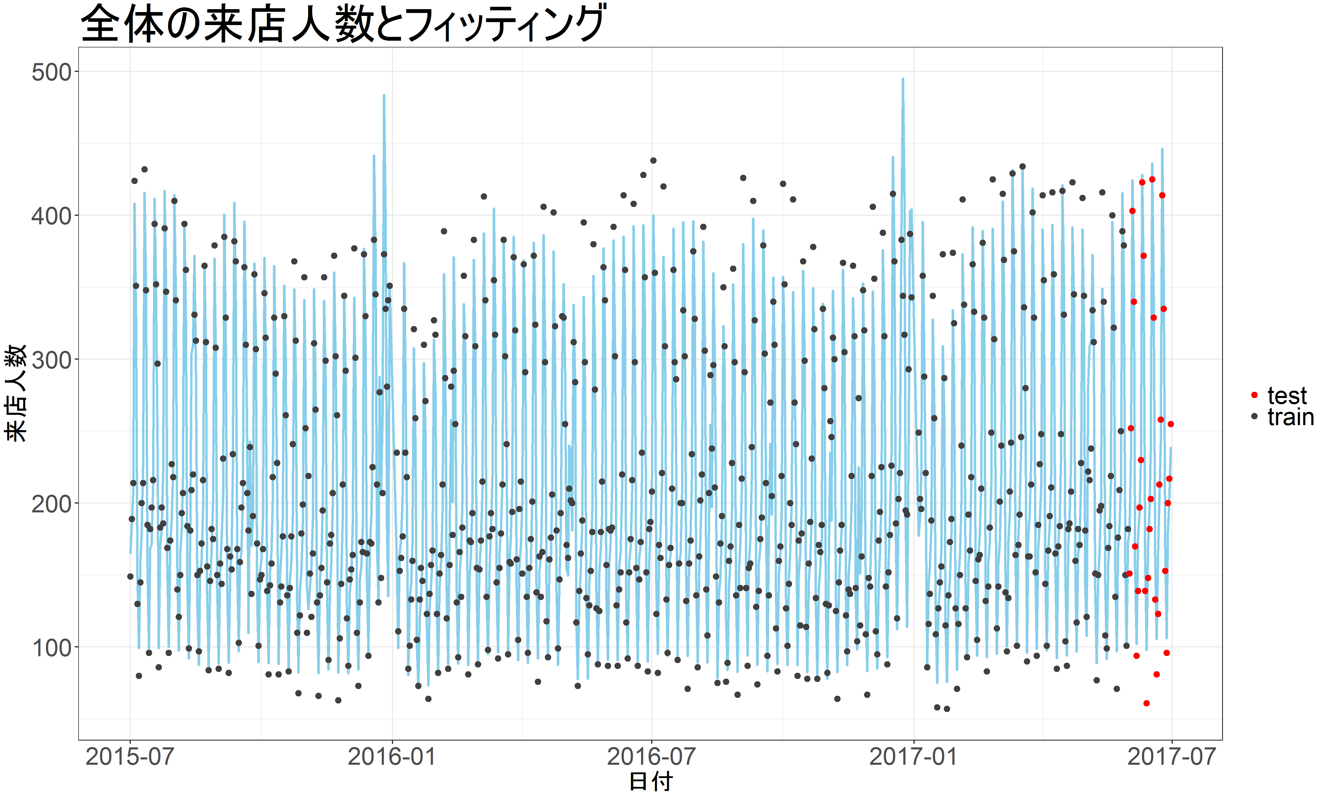
青線がフィッティングと予測値

Slide 13
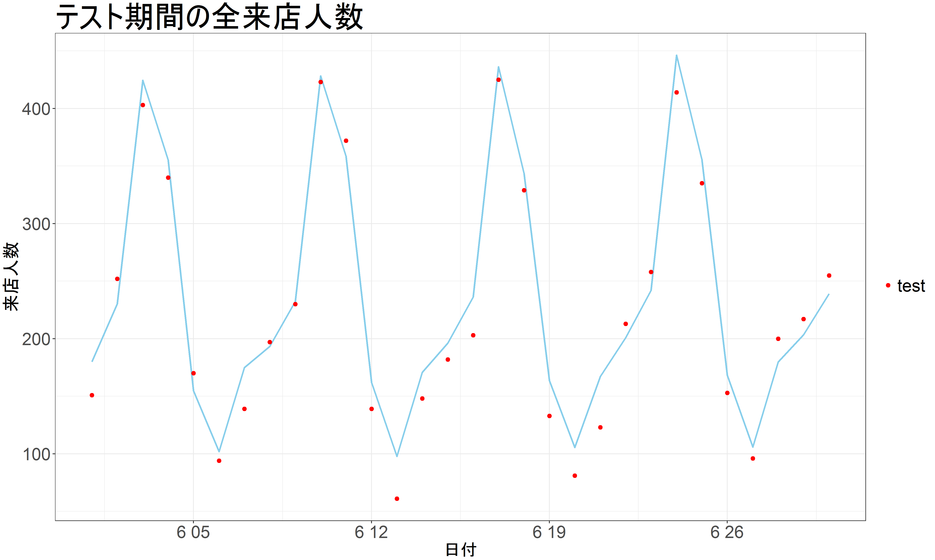
青線が予測値

Slide 14
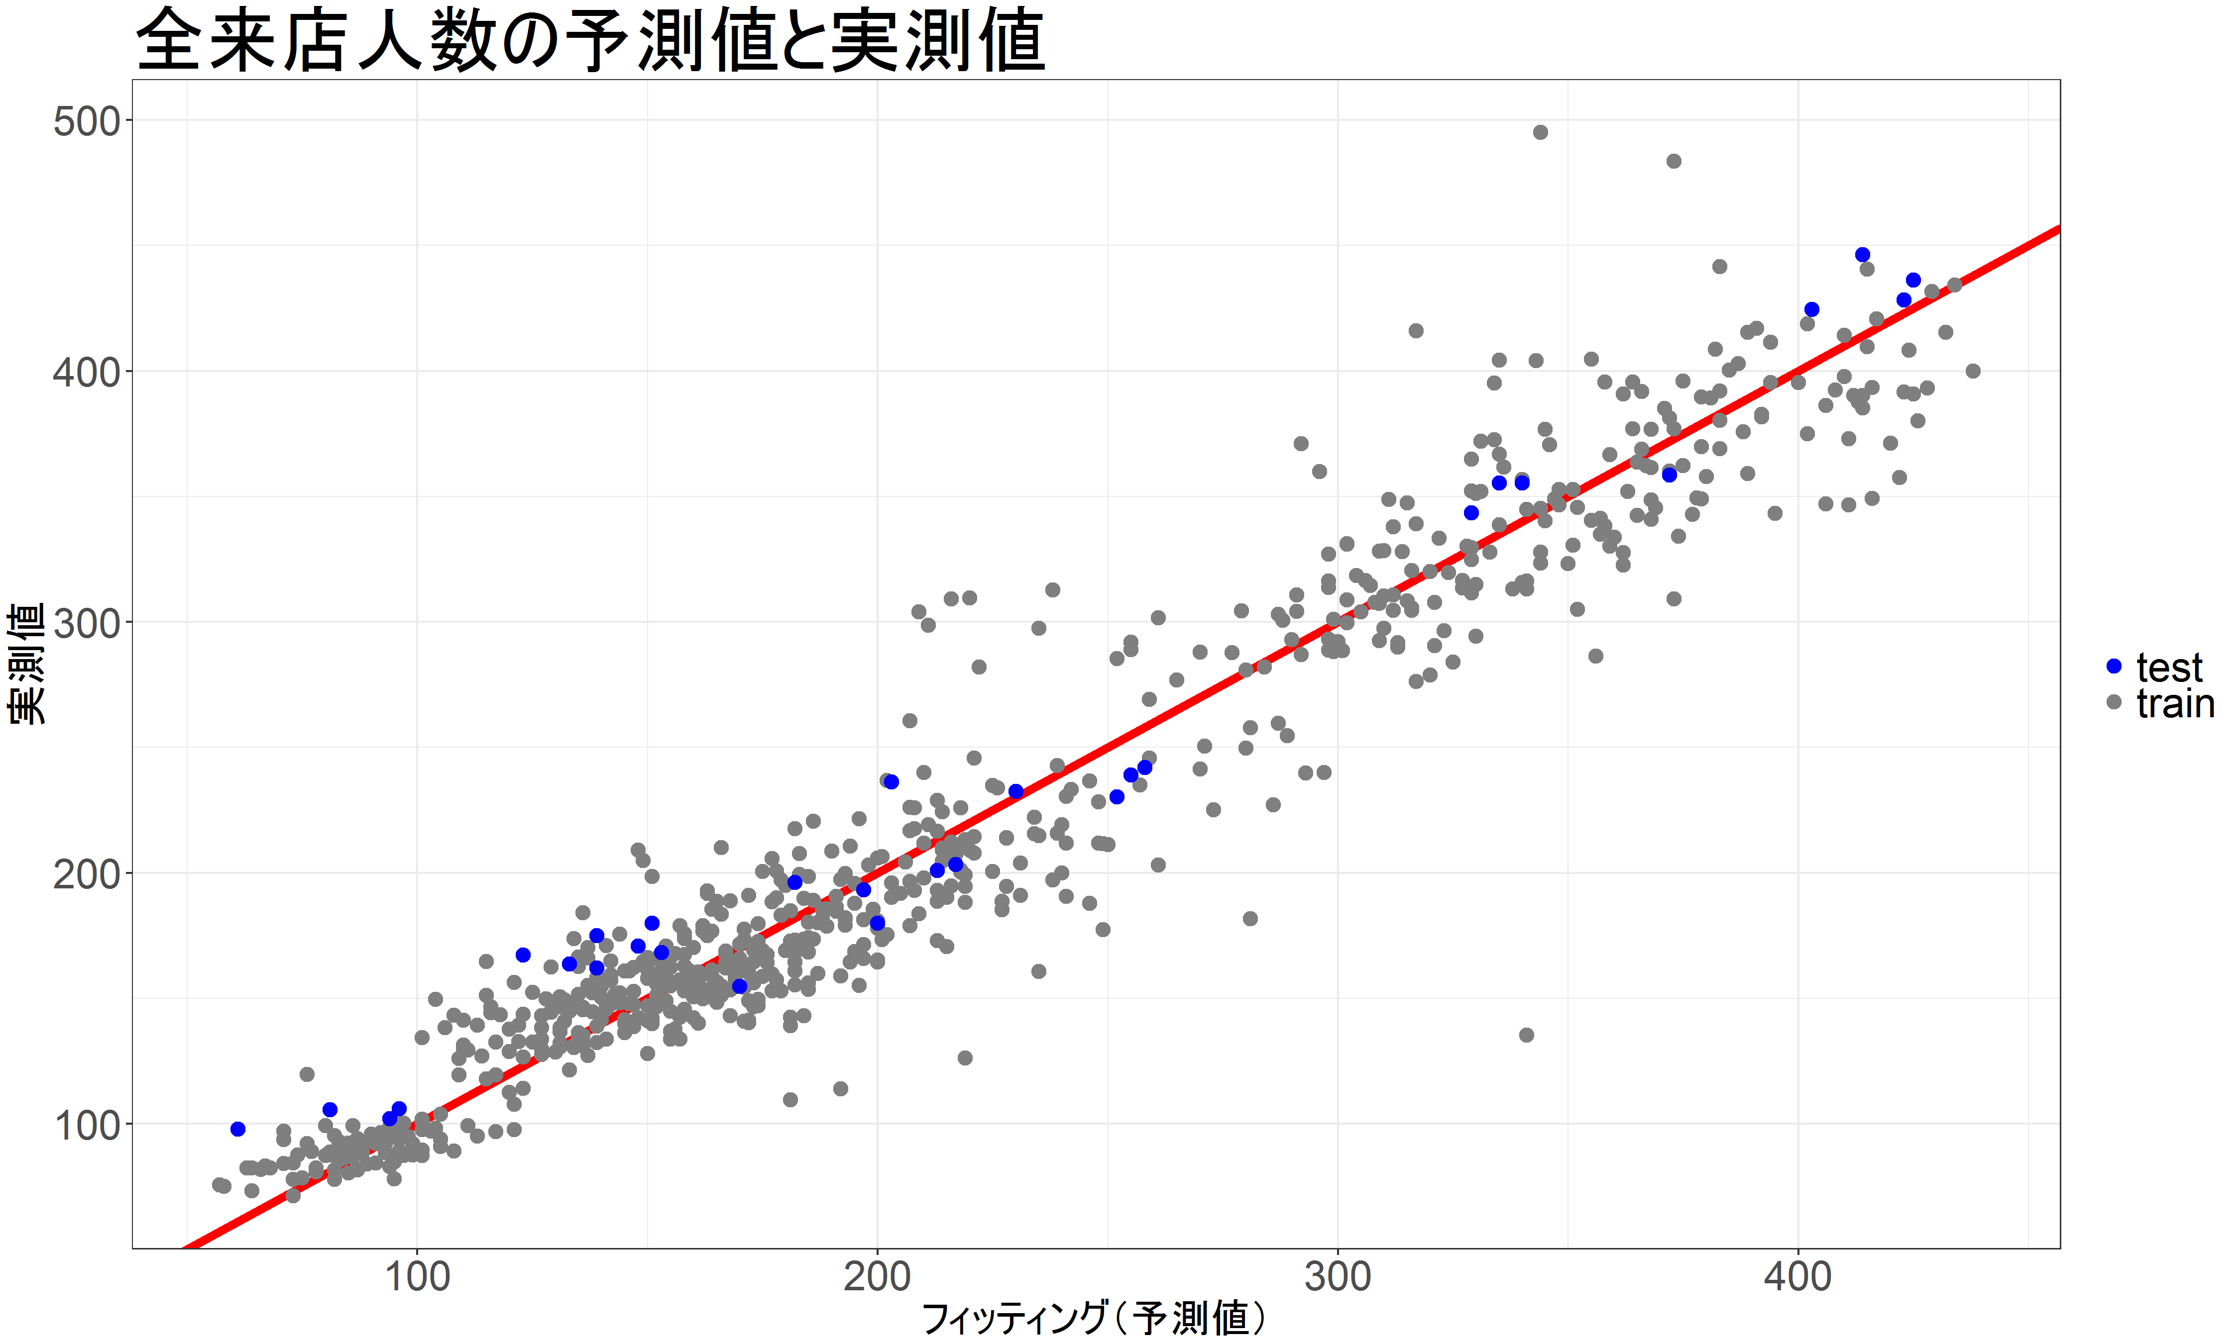
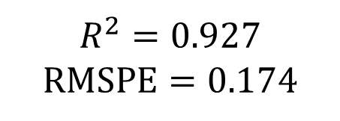
$$R^{2}=0.927$$
$$RMSPE=0.174$$

Slide 15
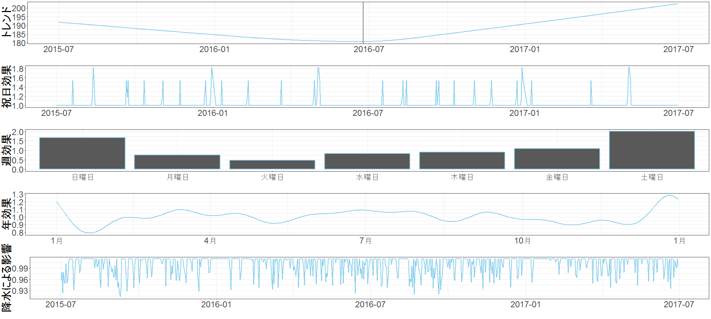
来店人数の分解
変化点
※縦軸は指数をとったものであり, トレンドに対する倍率を表している

Slide 16
全体の来店人数
提案モデルにより, 全店舗の来店人数は高精度で説明, 予測できる
変動のほとんどの割合が日付に依存している
降水量の影響は少ない

Slide 17
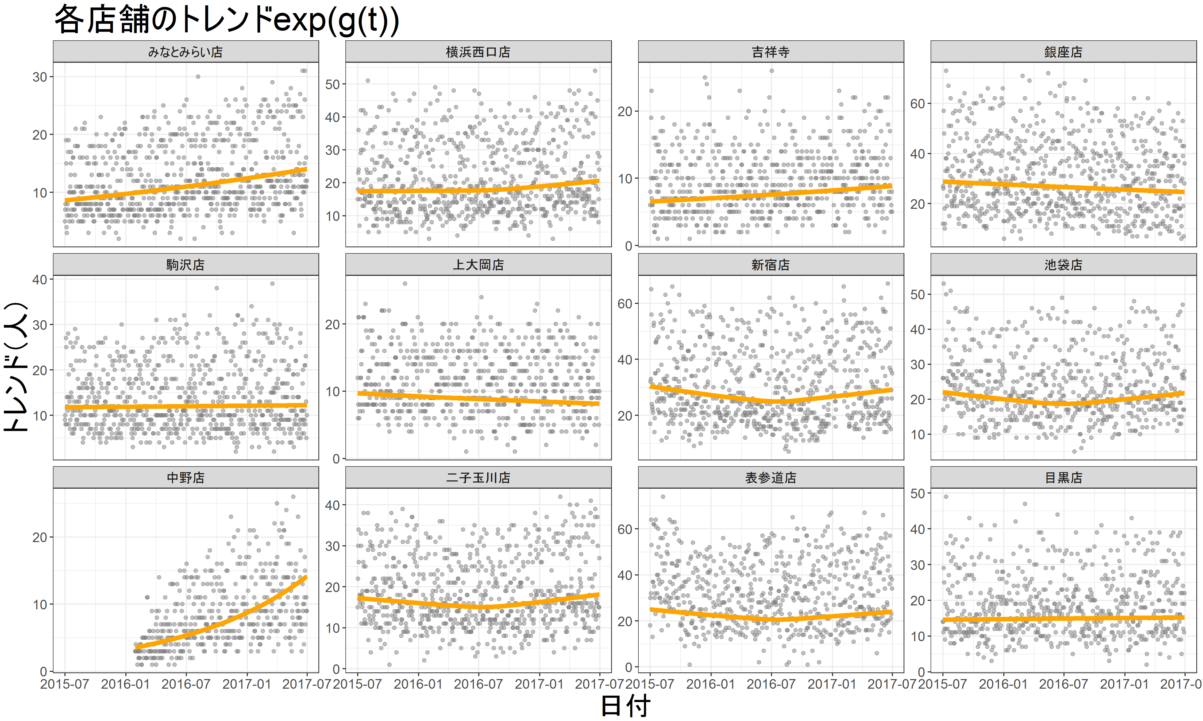

Slide 18
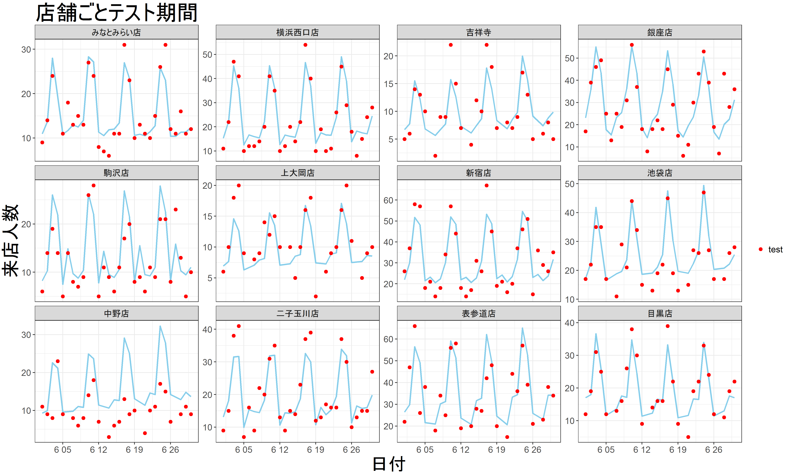
特に みなとみらい, 二子玉川, 新宿店の精度が良い

Slide 19
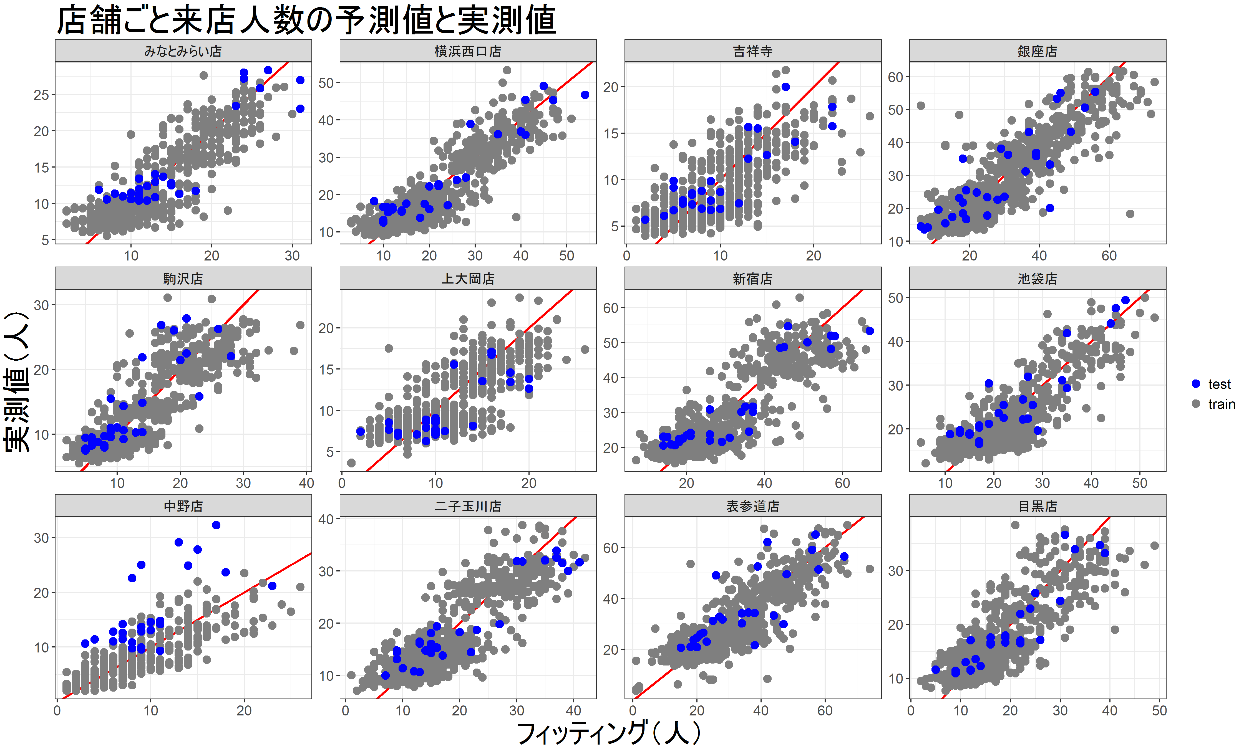
大都市の店舗のあてはまりが良い

Slide 20
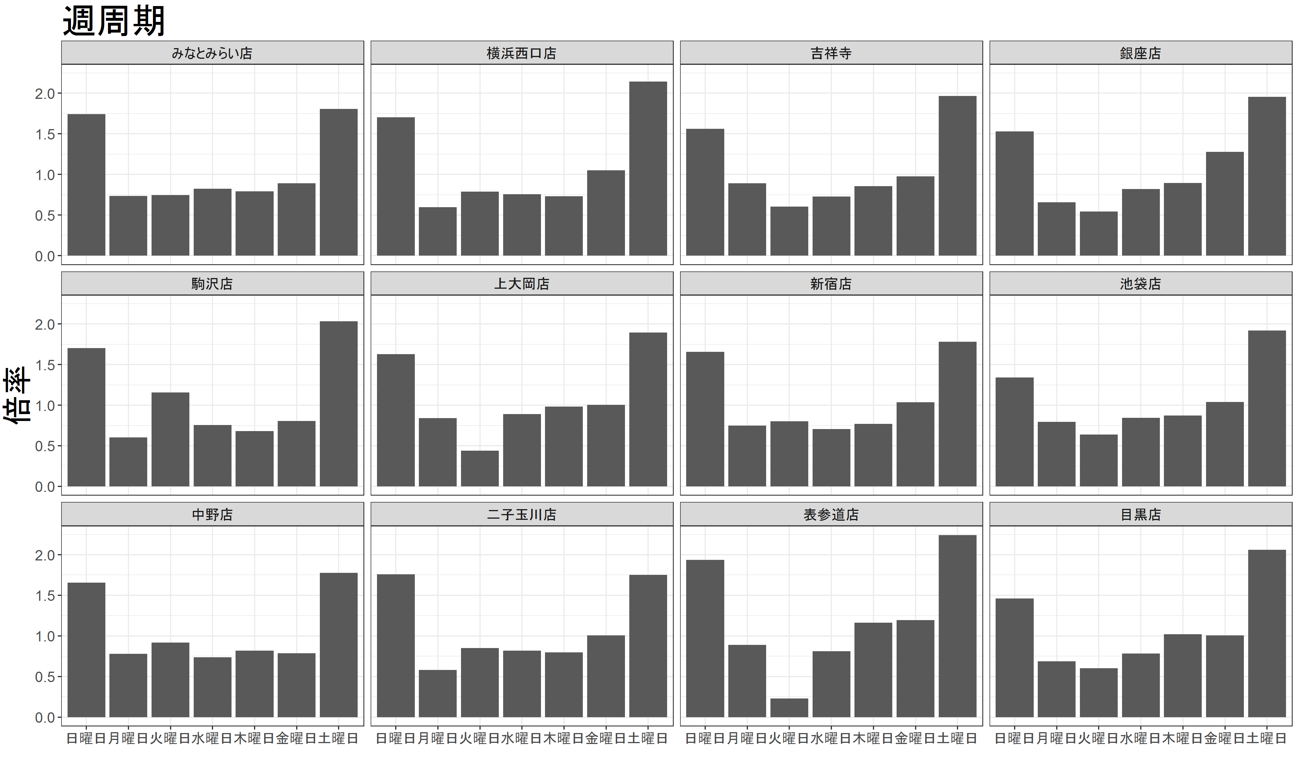
土日が高く平日が低い
火曜日はサンプルが極端に少なく分散大

Slide 21
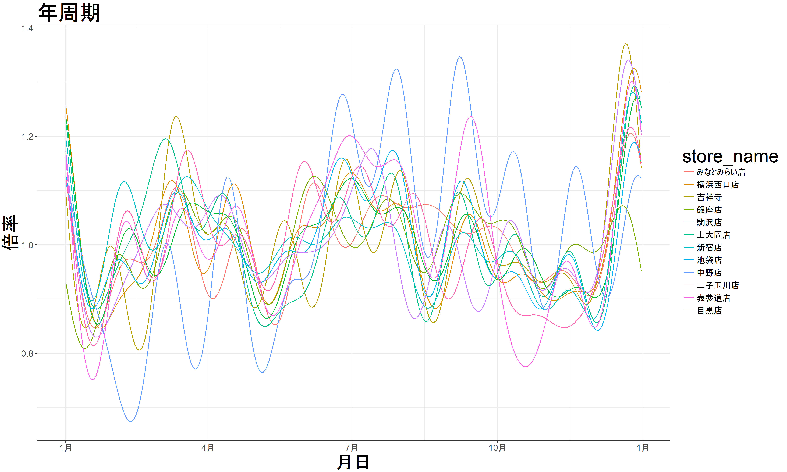
中野店
中野店はサンプル数が少なく, 年周期がオーバーフィット

Slide 22
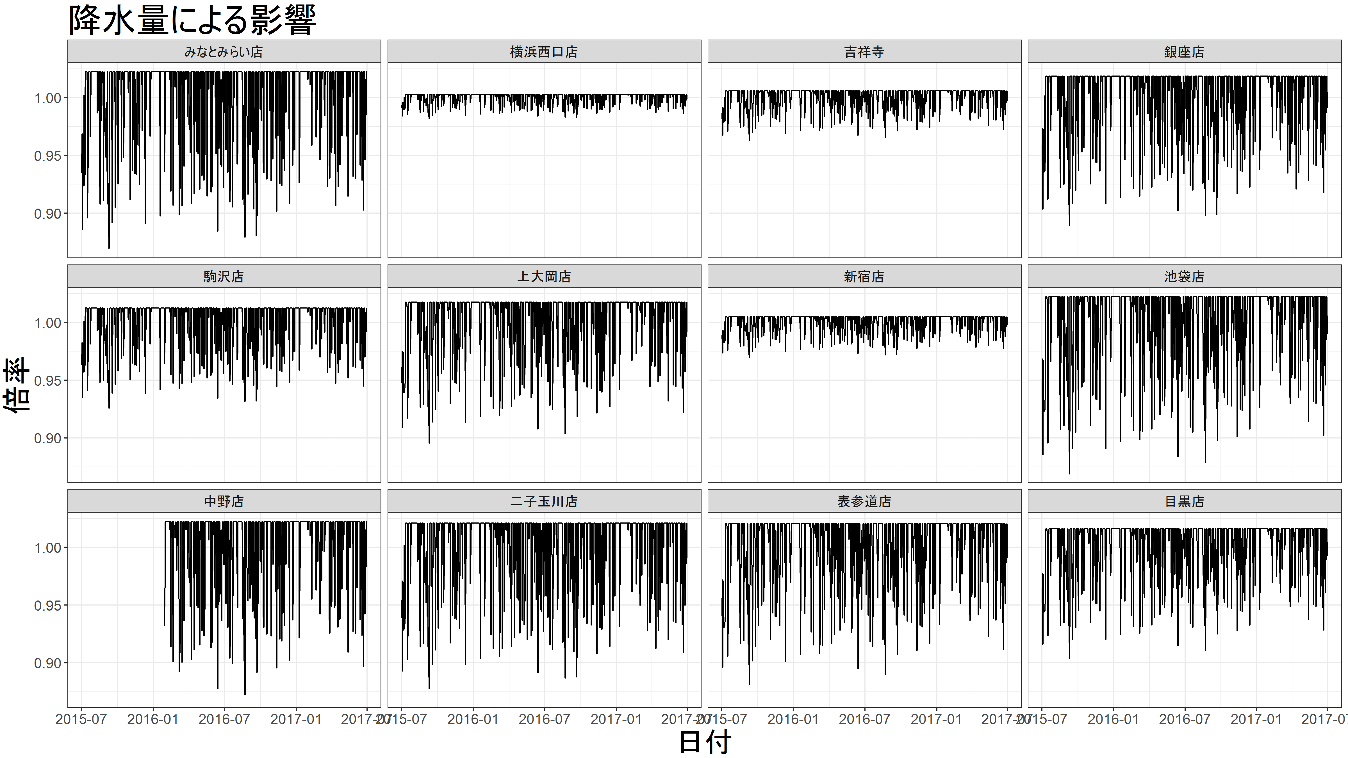
全体と同じく, 降水量の影響は少ない
店舗ごとの傾向がある

Slide 23
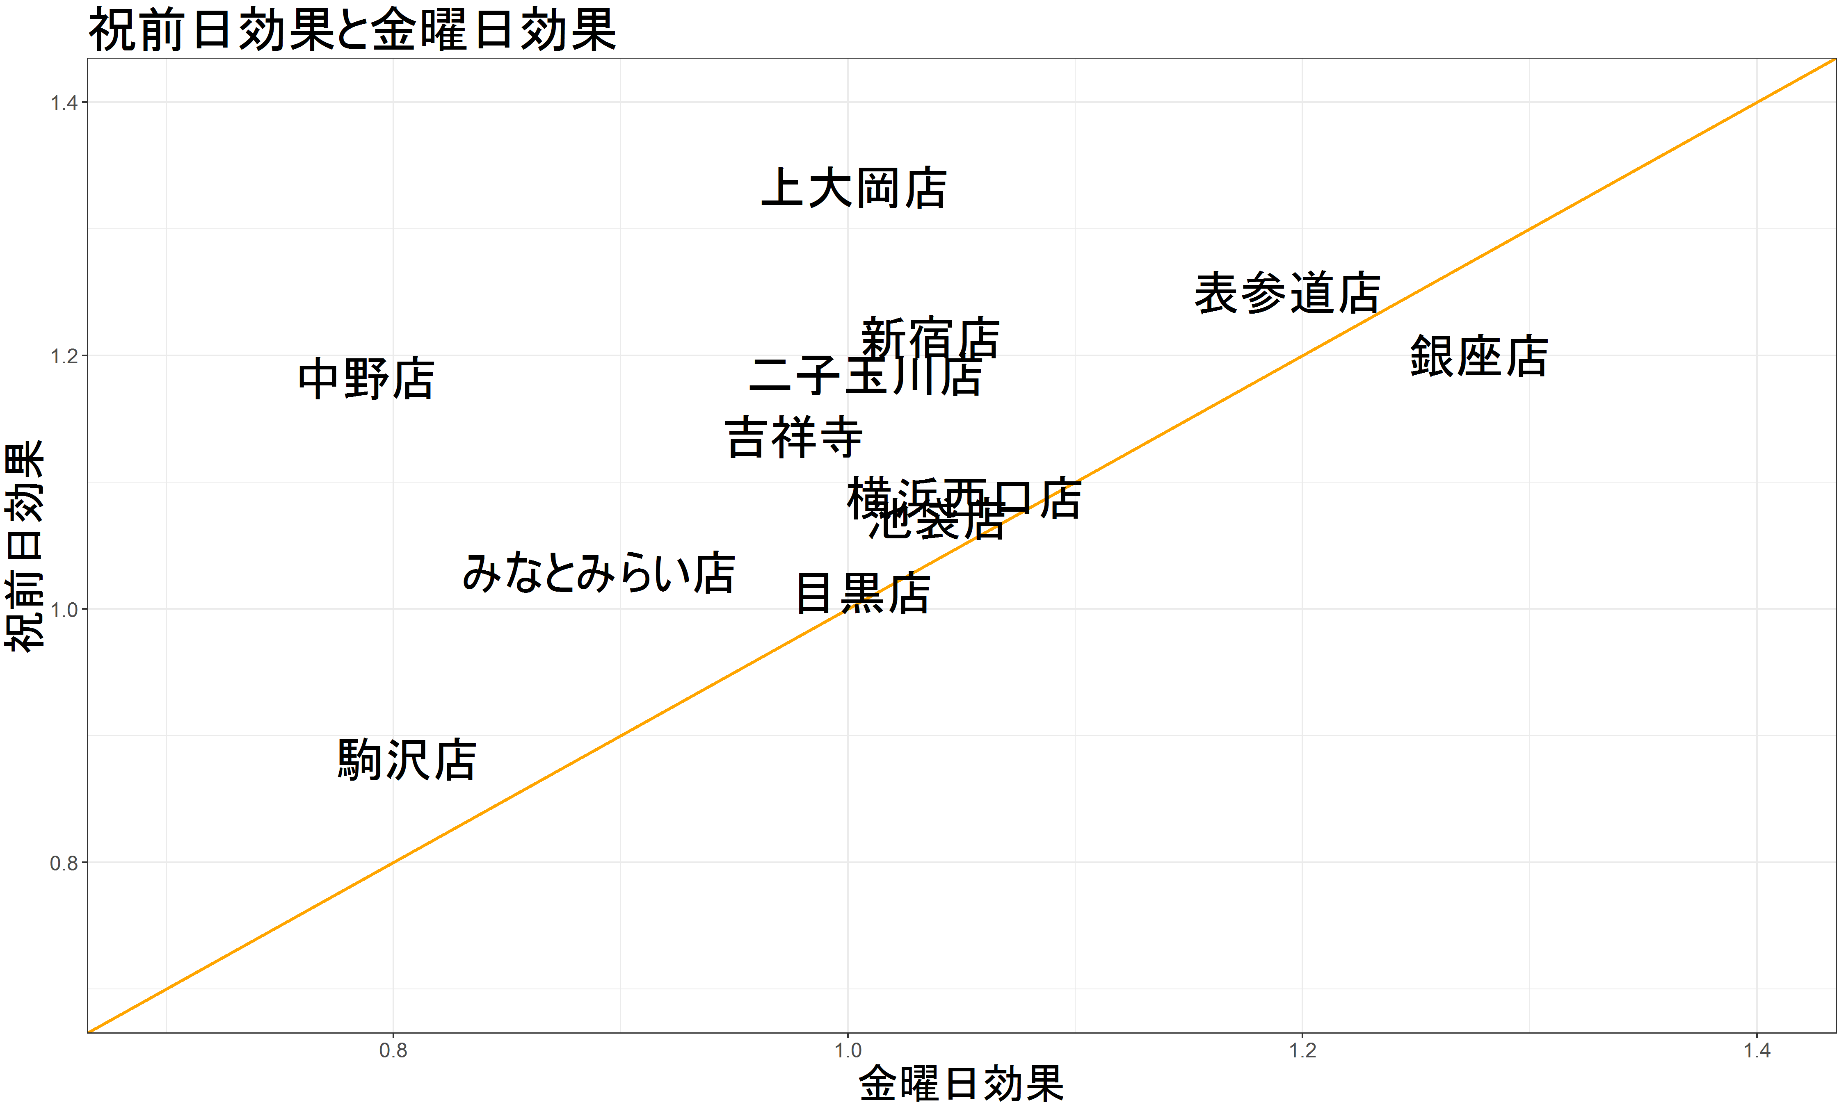
大都市の店舗が固まっている

Slide 24
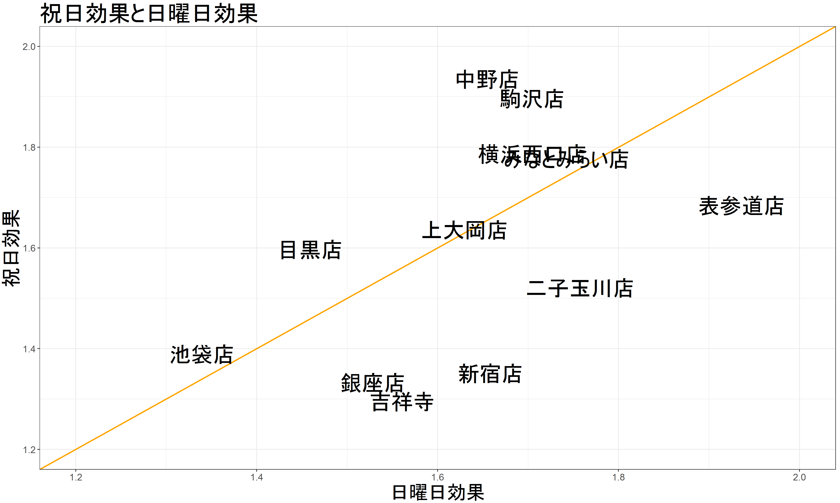

Slide 25
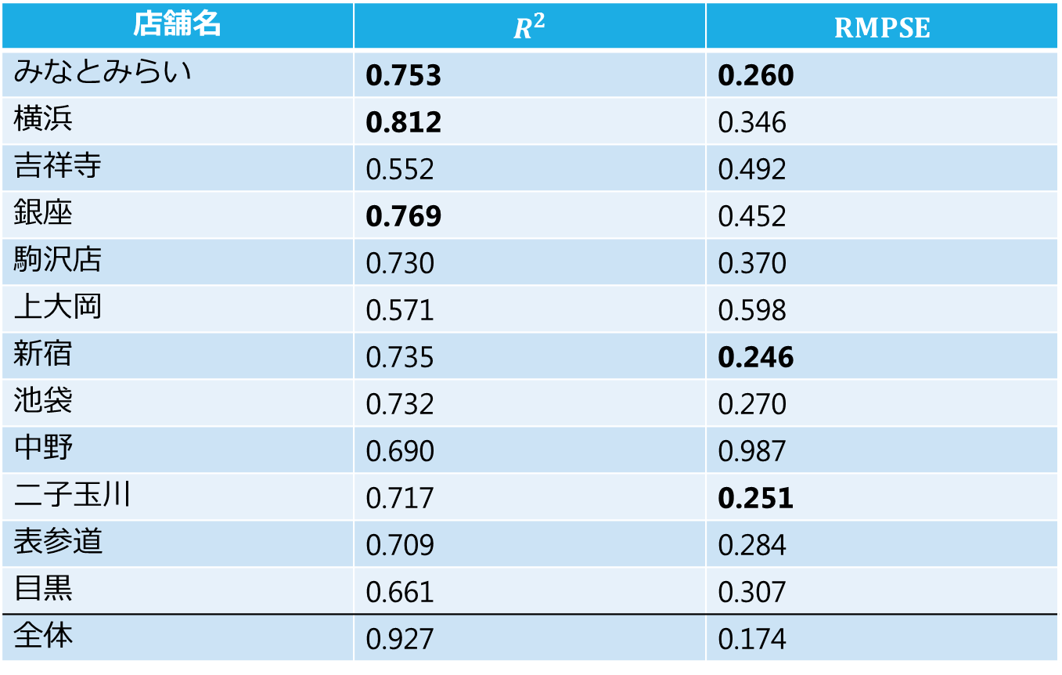
店舗ごとの説明力と精度
店舗名 | $$R^{2}$$ | $$RMPSE$$
みなとみらい | 0.753 | 0.260
横浜 | 0.812 | 0.346
吉祥寺 | 0.552 | 0.492
銀座 | 0.769 | 0.452
駒沢店 | 0.730 | 0.370
上大岡 | 0.571 | 0.598
新宿 | 0.735 | 0.246
池袋 | 0.732 | 0.270
中野 | 0.690 | 0.987
二子玉川 | 0.717 | 0.251
表参道 | 0.709 | 0.284
目黒 | 0.661 | 0.307
全体 | 0.927 | 0.174

Slide 26
店舗ごとの来店人数モデル
全体の来店人数に比べて, 店舗ごとの来店人数は説明しきれていない（特に中野店）
残差は本当に店舗固有の変動？？
共通要因を探す
都市ファクターの導入

Slide 27
都市ファクター
日付に依存しない, 地域の特性による傾向
本調査では, 顧客の地域分布により都市型店舗と住宅地型店舗に分け, それぞれの標準化した来店者数の差分をファクターとした
新規店である中野店は除く

Slide 28
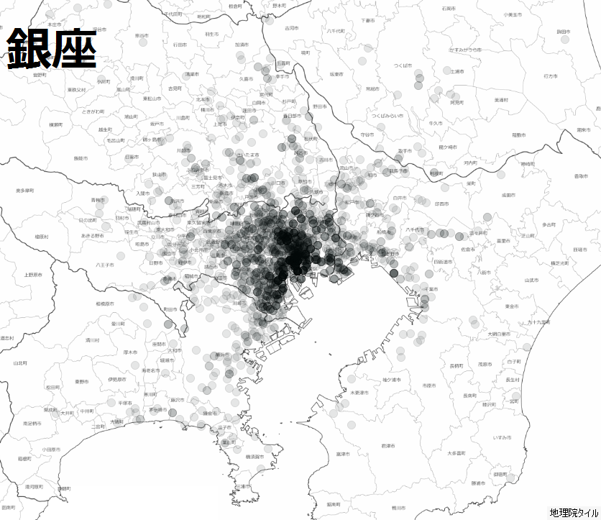
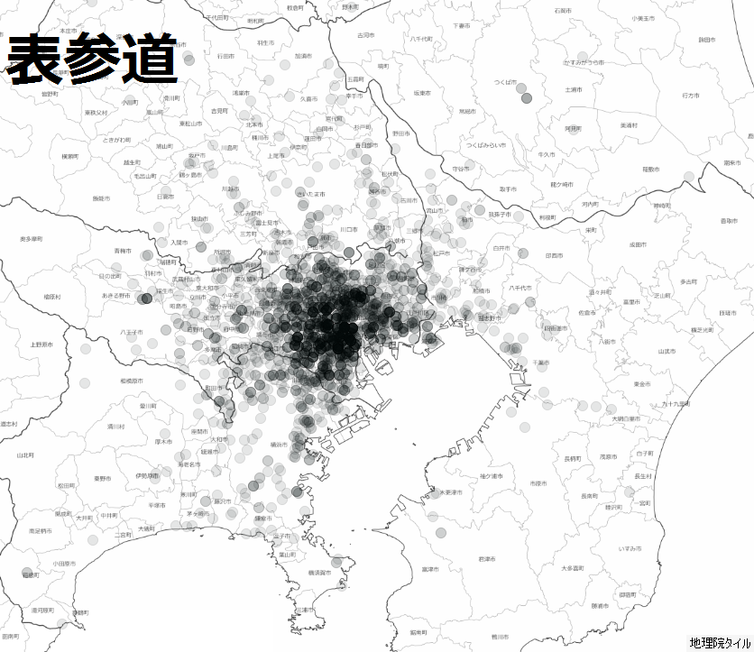
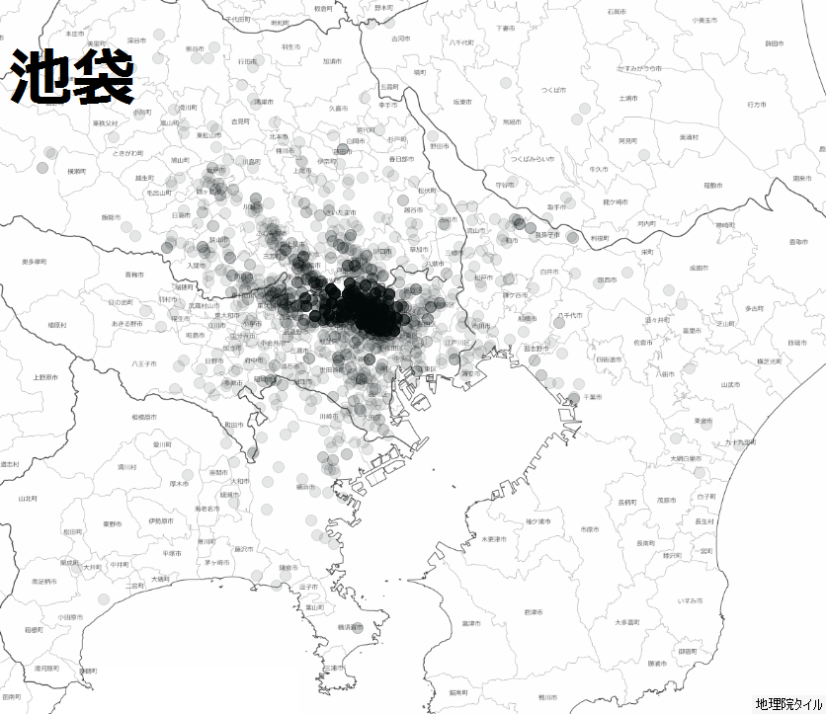
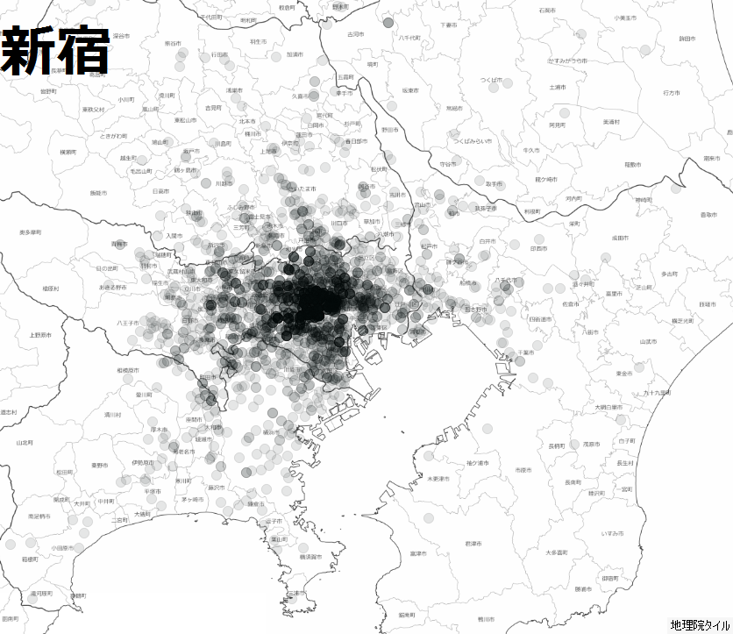
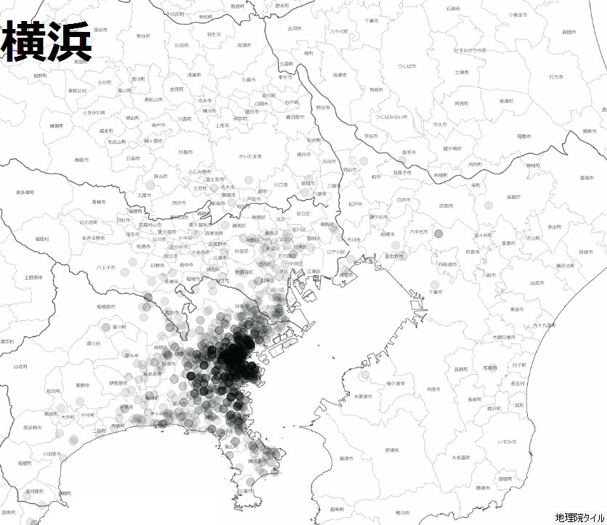
都市型店舗の顧客分布

Slide 29
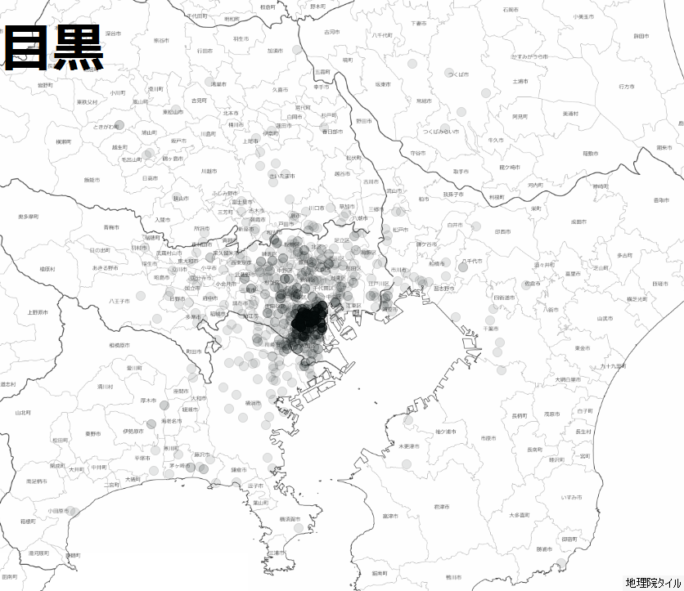
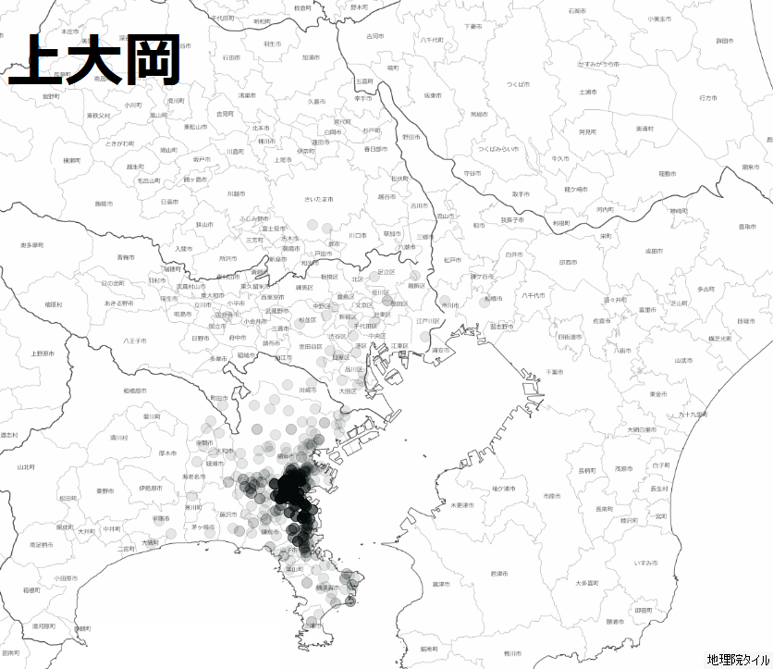
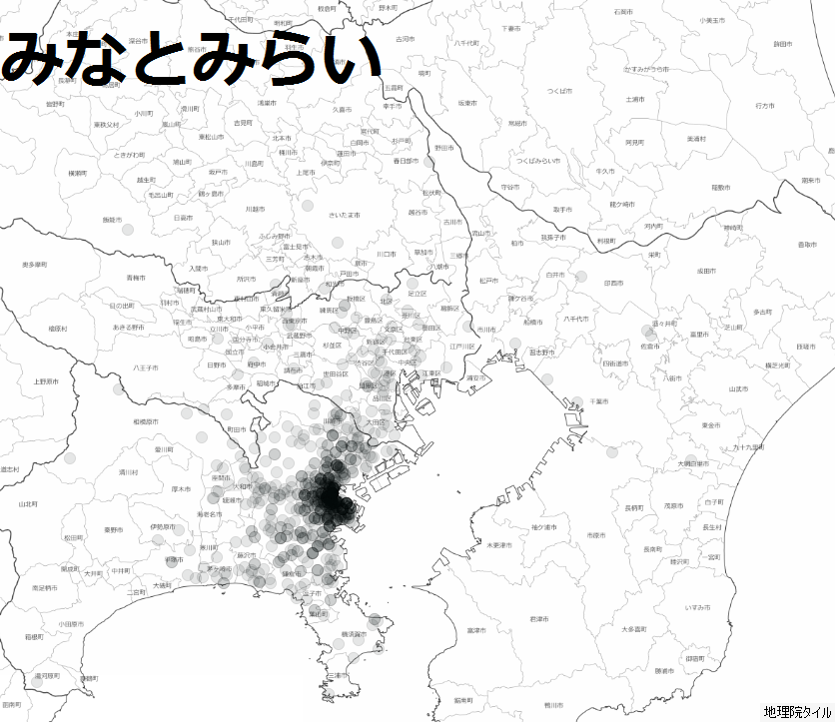
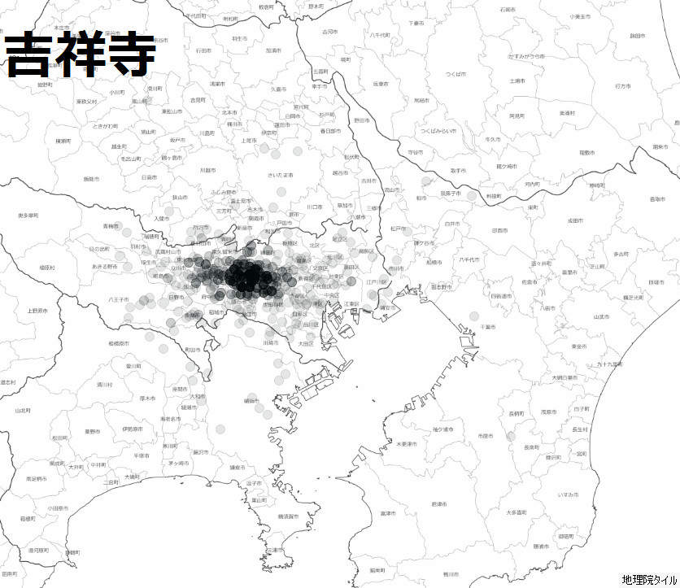
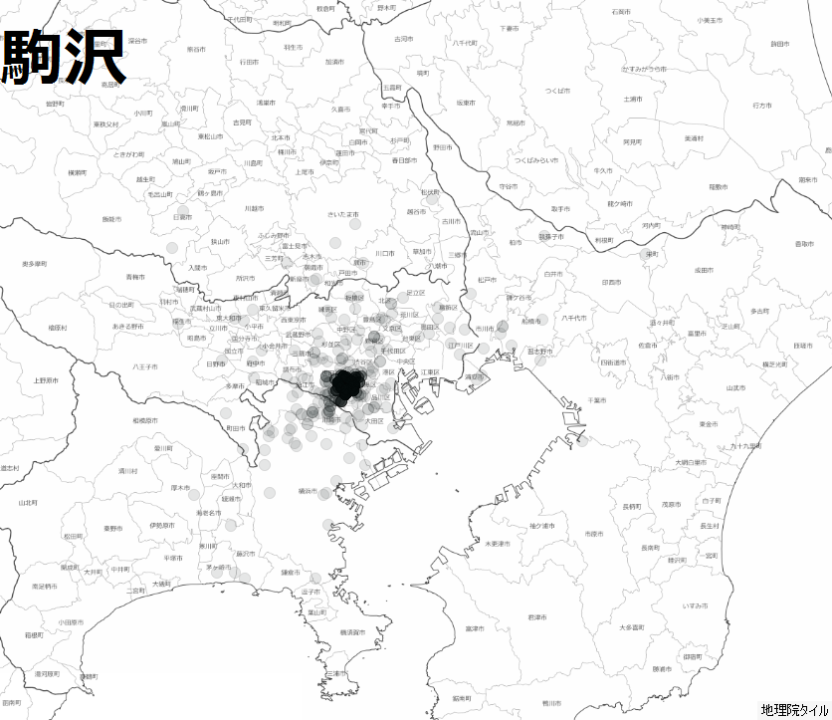
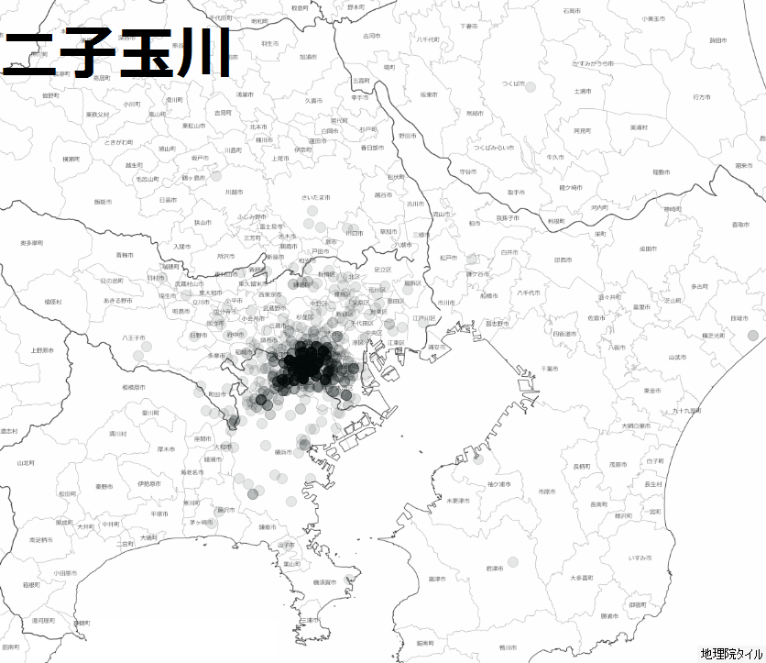
住宅型店舗の顧客分布

Slide 30
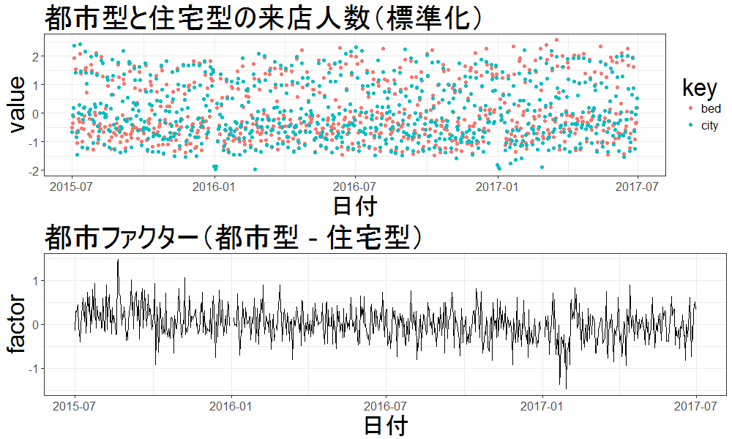

Slide 31
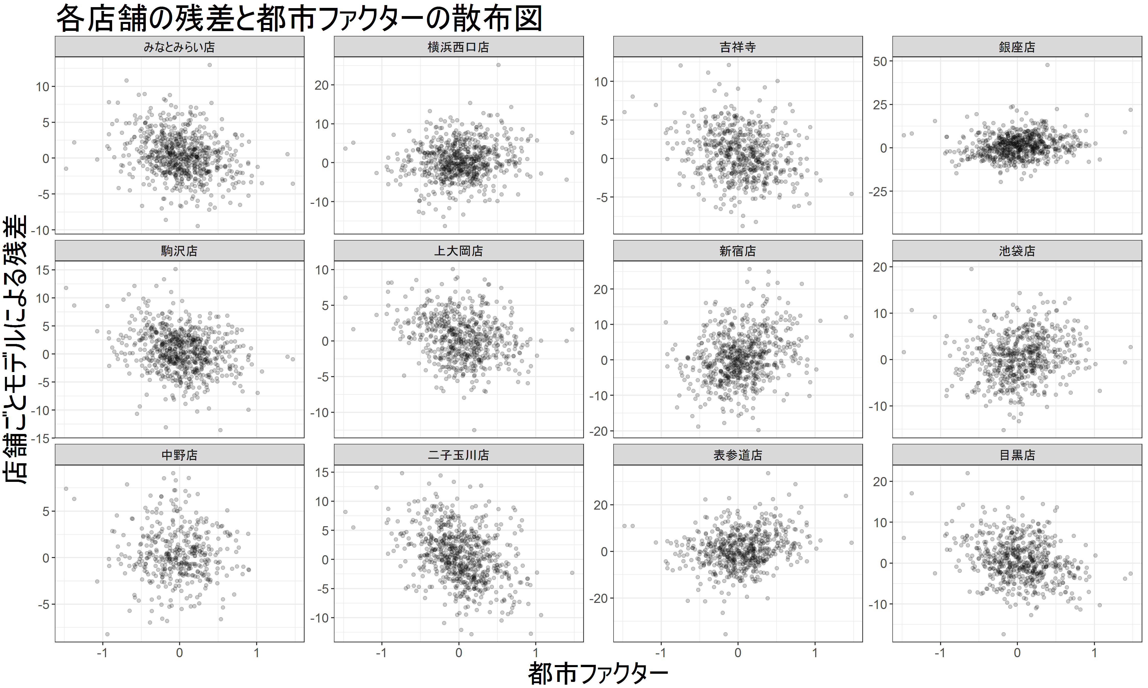

Slide 32
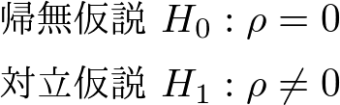
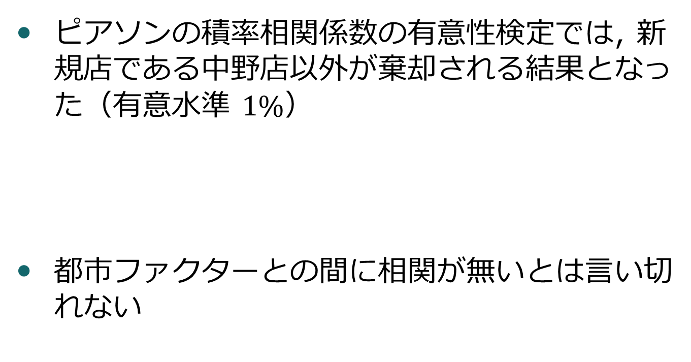
相関性診断
ピアソンの積率相関係数の有意性検定では, 新規店である中野店以外が棄却される結果となった（有意水準 $1\%$）
都市ファクターとの間に相関が無いとは言い切れない

Slide 33
残差と都市ファクターの相関
店舗名 | 都市ファクター との相関 | 帰無仮説 （有意水準1%） | タイプ
二子玉川 | -0.357 | 棄却 | 住宅地
目黒 | -0.283 | 棄却 | 住宅地
駒沢店 | -0.253 | 棄却 | 住宅地
みなとみらい | -0.244 | 棄却 | 住宅地
上大岡 | -0.239 | 棄却 | 住宅地
吉祥寺 | -0.232 | 棄却 | 住宅地
中野 | -0.046 | 採択 | 住宅地
横浜 | 0.128 | 棄却 | 都市
池袋 | 0.161 | 棄却 | 都市
銀座 | 0.176 | 棄却 | 都市
表参道 | 0.221 | 棄却 | 都市
新宿 | 0.257 | 棄却 | 都市
全体 | 0.048 | 採択

Slide 34
考察と提案
都市型, 住宅地型で都市ファクターに対して逆の相関を持つため, 店舗固有のリスクはタイプの異なる店舗の新規出店により, 低く抑えることが出来る（リスク分散可能）
地域の特性の違いによる来店客数の変動要因が示唆された
提案
店舗それぞれをマネジメントするのではなく, 遠くない数店舗を組にして管理する
エリアマネージャーを配置して統括管理
街の特性が異なる店舗を組にすれば, 特性に由来する変動を抑えられる
予約など信頼の高い情報を使いながら, 組の中でヘルプを出し合うことでスタッフの数を調整できる

Slide 35
今後の課題
定性的な議論により都市型, 住宅地型の店舗を決定した. ルールベースで定めたい
日次累計降水量を来店人数予測に用いたが, 日時レベルの累計降水量を用いるべきである
都市ファクターの存在が残差との相関により示唆された. その性質やファクターの応用についてさらなる分析を試みたい
中野店はまだ成長過程にあり, 年周期のオーバーフィットが他のパラメータ推定に影響していると考えられる

Slide 36
参考文献
Harvey, A. C. & Shephard, N. (1993), Structural time series models, in G. Maddala, C. Rao & H. Vinod, eds, ‘Handbook of Statistics’, Vol. 11, Elsevier, Chapter 10, pp. 261–302.
Hutchinson, G. E. (1978), ‘An Introduction to Population Ecology’, Yale University.
Taylor, S. J. & Letham, B. (2017), Forecasting at scale, ‘The American Statistician’, to Appear.

Slide 37
付録

Slide 38
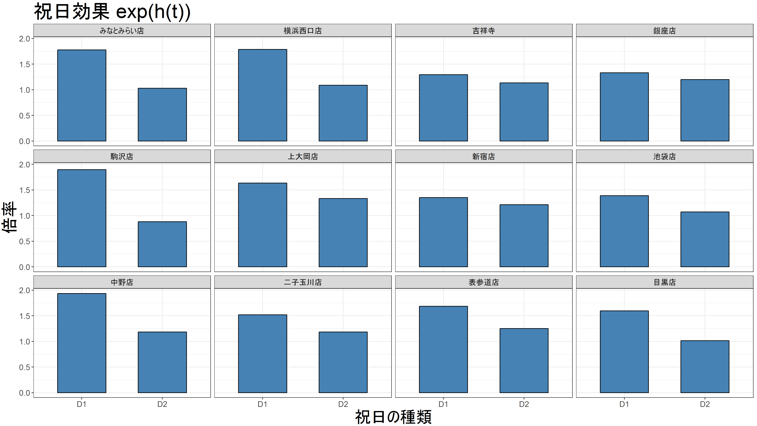
Notes:
これなしにして次のふたつにしたほうがいい？

Slide 39
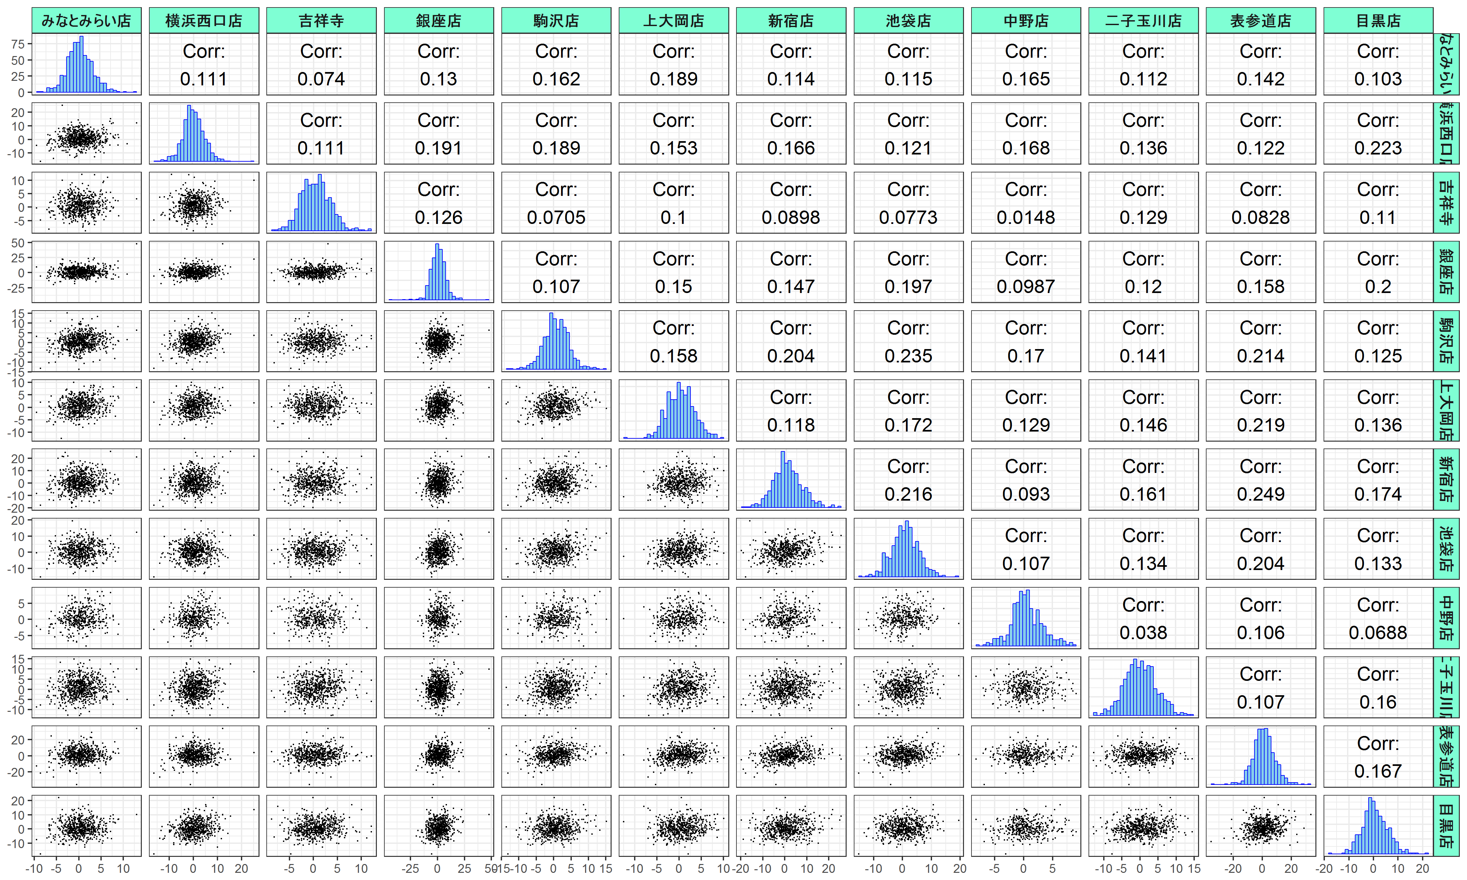
店舗ごとの残差

Slide 40
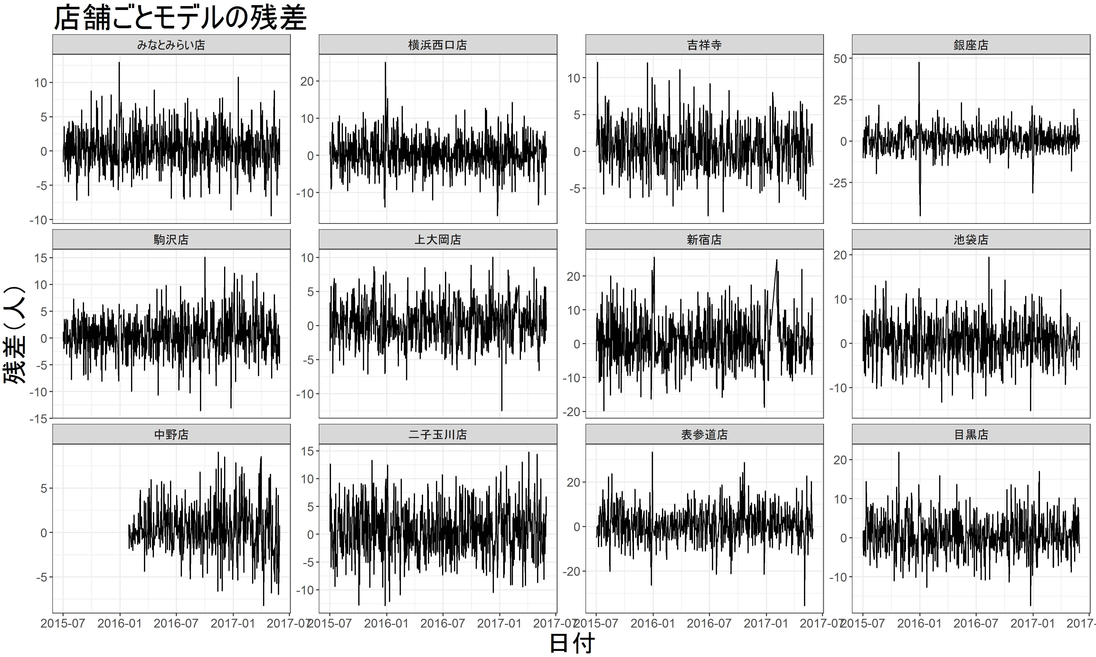

Slide 41
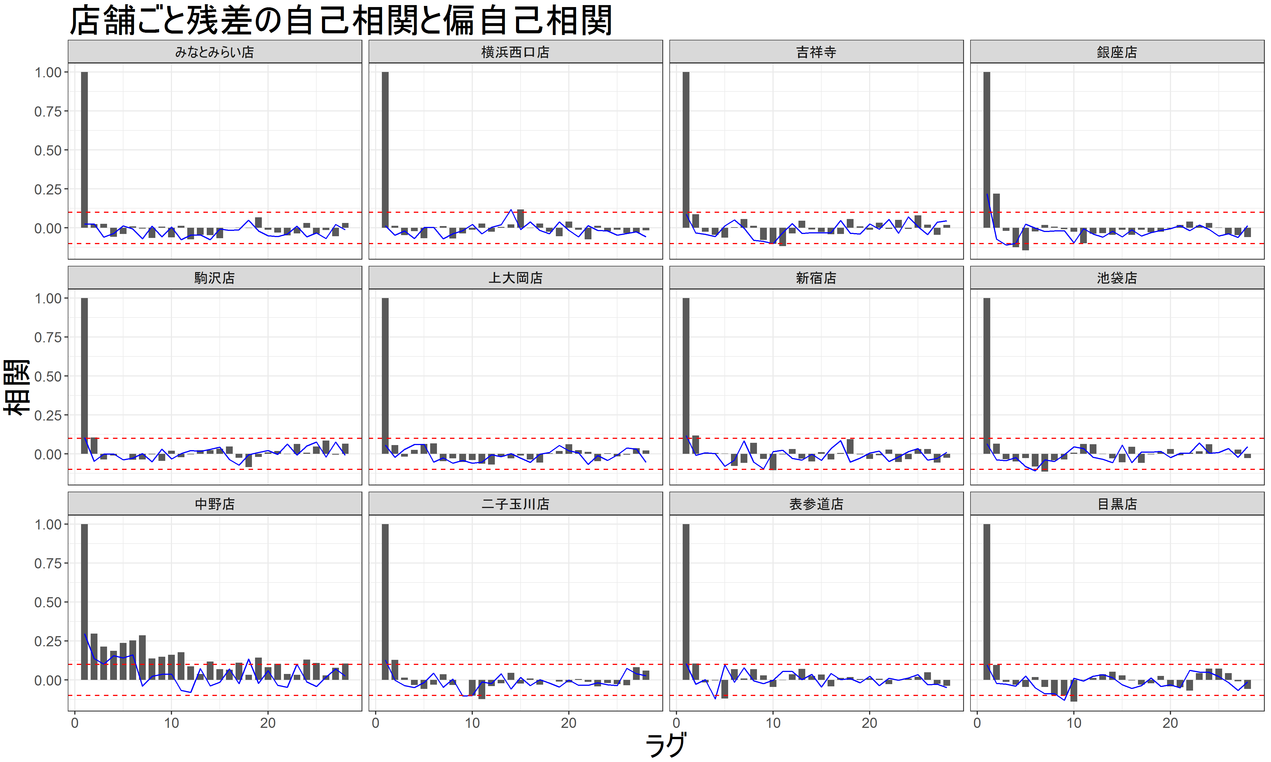
残差の自己相関の無相関性は中野店を除いておおむね確認できる
棒が自己相関, 青線が偏自己相関

Slide 42
質問コーナー
データ処理関連の工夫
地理情報
住所→ 緯度・経度→プロット
返品処理
相殺処理だけでなく、実際にデータを見て確認した。
会計データ全一致の処理+個別アイテムでの相殺処理を行なった。
このモデルの強み
解釈性の高さ
変化点による汎用性の高さ
三角関数
判定結果の確認方法
判定結果の確認方法

